Slide 1
CERT-IS Seminar
designed By. 스마일게이트

Slide 2
INDEX
01.
Network
02.
Socket Prog.
03.
Web Basic
04.
Hack 4 Newbie
Protocol
TCP/IP
Proxy/VPN
Tor
Server/Client
Proxy/Tor
Custom Protocol
HTTP / Parsing
APM
Session
Login Page
OWASP 10
XSS / CSRF
SQL injection

Slide 3
0x01
NETWORK

Slide 4
1
Protocol

Slide 5
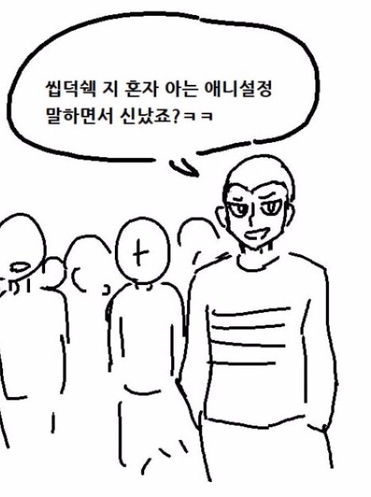
01
Protocol
프로토콜이란?
프로토콜은 서로 정해진 메세지 읽는법
TCP
Transmission Control Protocol
UDP
User Datagram Protocol

Slide 6
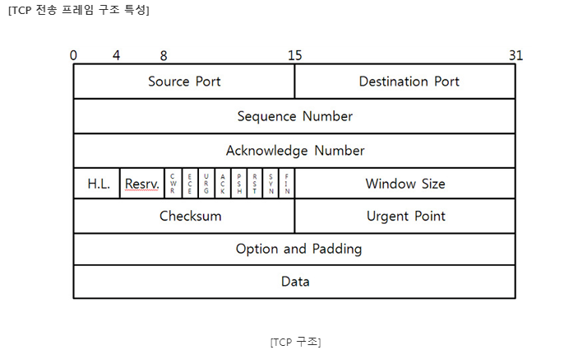
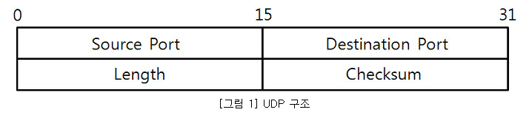
01
Protocol
프로토콜이란?
이걸 다 알아야만 하나요?
TCP
대체적으로 쓴다
UDP
필요할때 쓴다

Slide 7
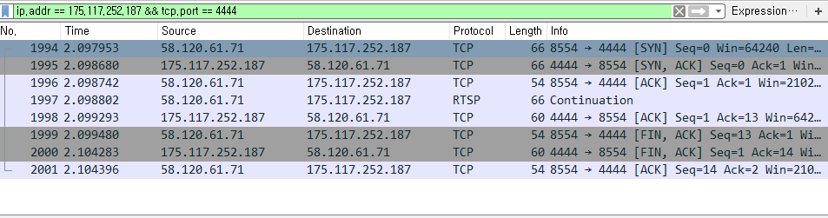
01
Protocol
프로토콜이란?
뭔말인지 몰라도 조금만 보자
보낸놈
받은놈
유용한정보

Slide 8
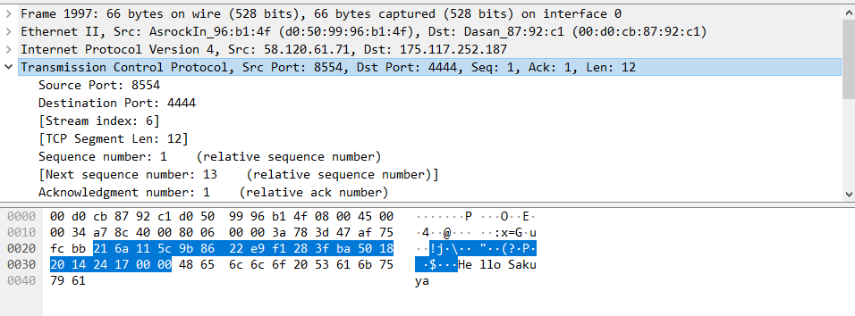
01
Protocol
프로토콜이란?
조금만 더 보자
2byte 2byte

Slide 9
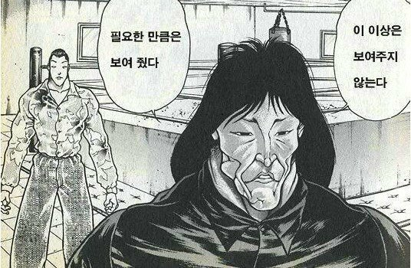
01
Protocol
프로토콜이란?
더 많은걸 보고 싶으면 wireshark 설치

Slide 10
01
Protocol
TCP/IP에 대해서
패킷이 전달되는 과정
Encapsulation
패킷을 만드는 과정임. 자세한건 교수님 ㄱ

Slide 11

01
Protocol
TCP/IP에 대해서
패킷이 전달되는 과정 (유/무선에 따라 차이가 있음)

Slide 12
01
Protocol
TCP/IP에 대해서
패킷이 전달되는 과정
Decapsulation
패킷을 읽는 과정임. 자세한건 교수님 ㄱ

Slide 13
01
Protocol
TCP/IP에 대해서
요약
Encapsulation
Decapsulation

Slide 14

01
Network
Network란?
편지를 보내기 위한 가정
1. 편지를 받을 주소
2. 우편함
데이터를 보내기 위한 가정
1. 데이터를 받을 주소(IP)
2. PORT

Slide 15
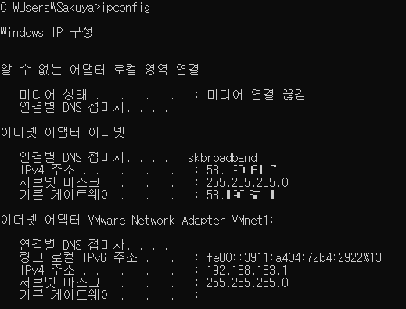
01
Network
Network란?
데이터를 보내기 위한 가정
1. 데이터를 받을 주소(IP)
->cmd, ipconfig

Slide 16
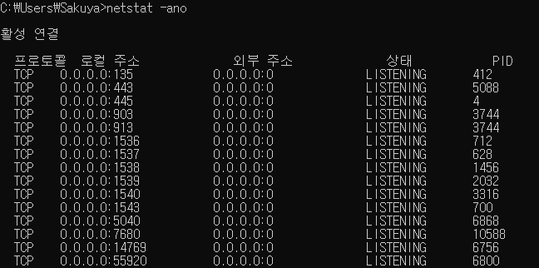
01
Network
Network란?
데이터를 보내기 위한 가정
1. 데이터를 받을 주소(IP)
->cmd, ipconfig
2. PORT
->cmd, netstat -ano

Slide 17

01
Protocol
Proxy
Proxy
USER
SERVER

Slide 18
01
Protocol
VPN
VPN
USER
SERVER

Slide 19
01
Protocol
VPN
VPN
USER
USER
SERVER
USER

Slide 20
01
Protocol
Tor
Tor
USER
SERVER

Slide 21
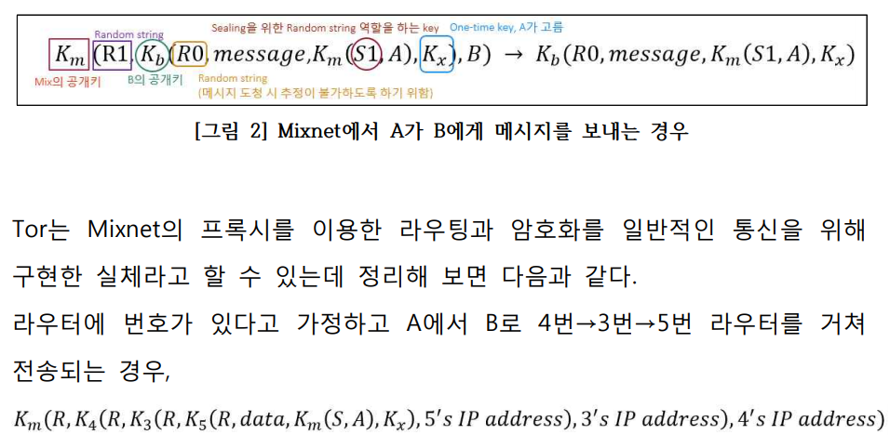
01
Protocol
Tor

Slide 22
01
Protocol
Report
1. Vmware 설치 / Ubuntu 18.04 이상 설치
2. tcpdump 혹은 wireshark 등으로 http 사이트 패킷 캡쳐후 스크린샷
3. 조교에게 스크린샷 제출

Slide 23
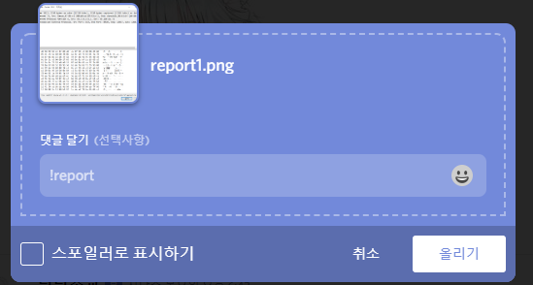
01
Protocol
Report
1.담당조교에게 개인메세지
2.파일 업로드후 댓글에 !report 입력

Slide 24
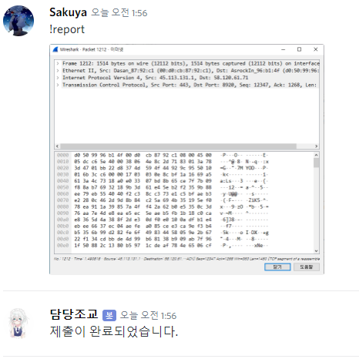
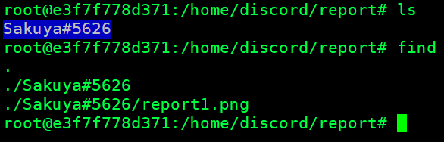
01
Protocol
Report
1.담당조교에게 개인메세지
2.파일 업로드후 댓글에 !report 입력
3. 업로드가 성공하면 제출완료라고 알려줌.

Slide 25
Network
End Of Document

